Slide 1
O.O.P
Object Oriented Programming

Slide 2
A.P.I.E
Abstraction
Polymorphism
Inheritance
Encapsulation

Slide 3
Abstraction
Skjuler kompleksitet
Input, output og beskrivelse
Bil analogi
Abstrakte klasser kan IKKE instantieres
Notes:
E.g. når en bruger benytter sin bil og trykker på speederen, så ved han/hun blot, at farten øges men ikke nødvendigvis hvordan eller hvorfor.

Slide 4
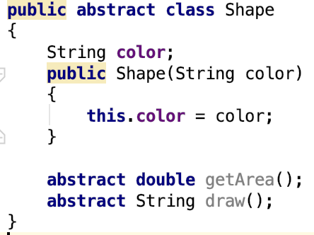
Kodeeksempel

Slide 5
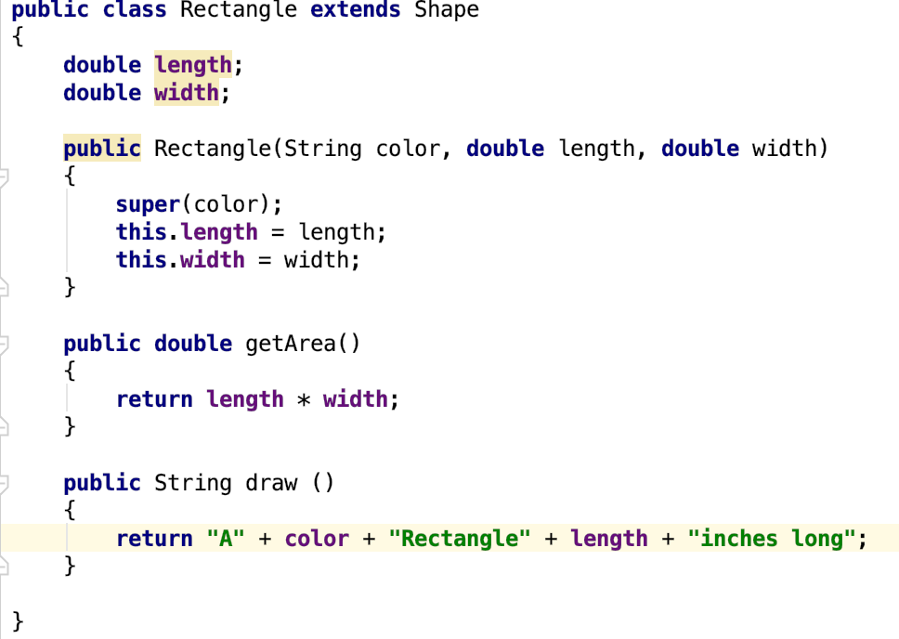
Rectangle klasse

Slide 6
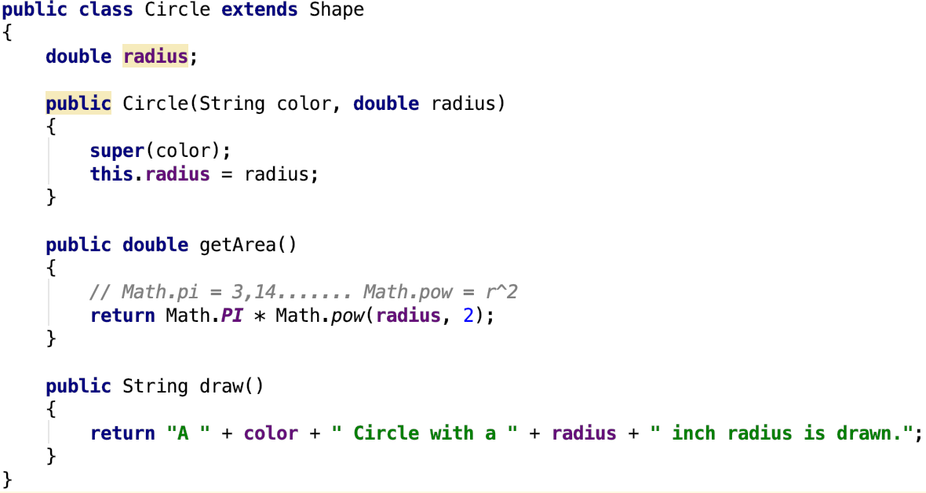
Circle klasse

Slide 7
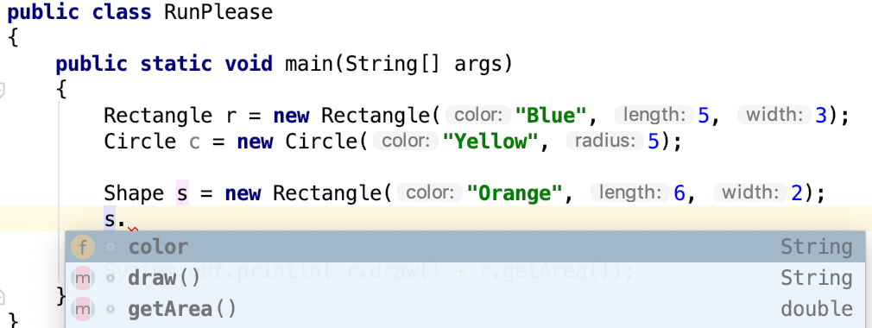
Main klasse
Notes:
Som nævnt tidligere, så kan en abstract klasse IKKE instantieres alene, men en abstract klassen kan GODT instantieres som et specifikt object.

Slide 8
Polymorphism
poly = mange, morph = former
Method overloading
Method overriding (Nedarvning)
Notes:
Klasse, som har flere metoder med samme navn.
Overload ved ændring i antallet af parametre eller ændre datatypen.
Øger forståelse samt læsbarhed af kode
- Subklasse som har samme metode(r) som sin superklasse bliver overridet i subklassen ved at lave en specifik implementering af den metode, som er lavet i superklassen.
Metodenavnet skal være det samme
Metoden skal have samme parametre
Der skal være en nedarvning

Slide 9
Inheritance
Nedarver
Extends keyword
Subklasse
Superklasse

Slide 10
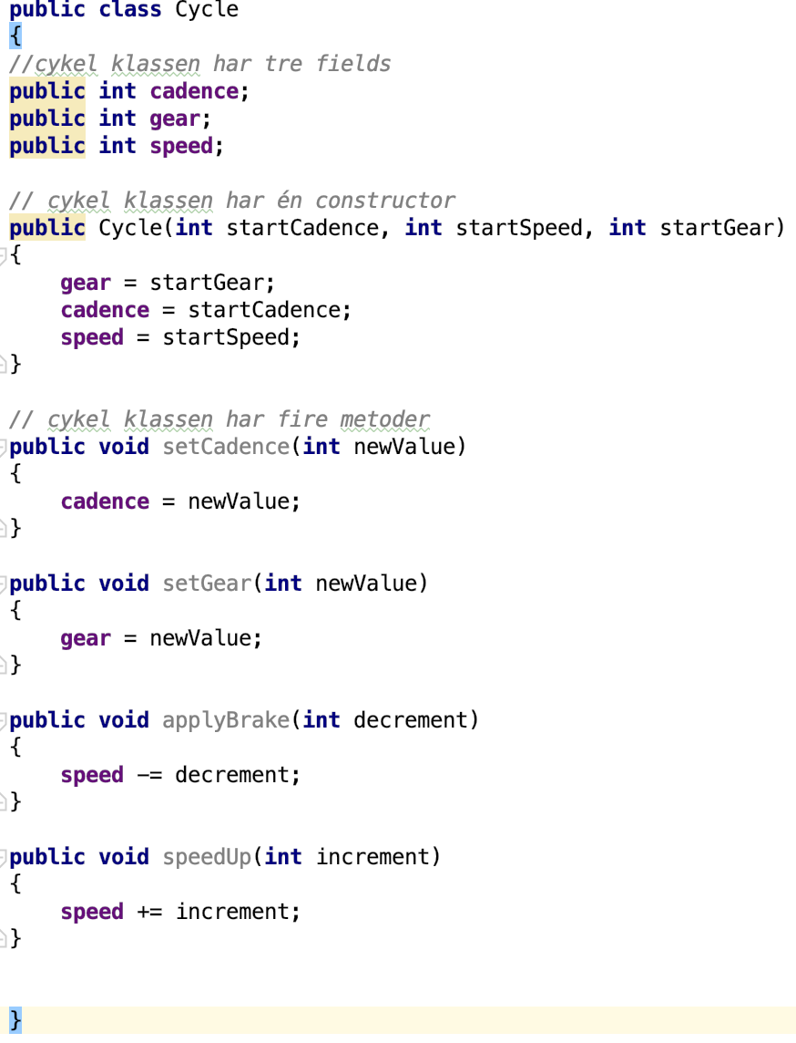
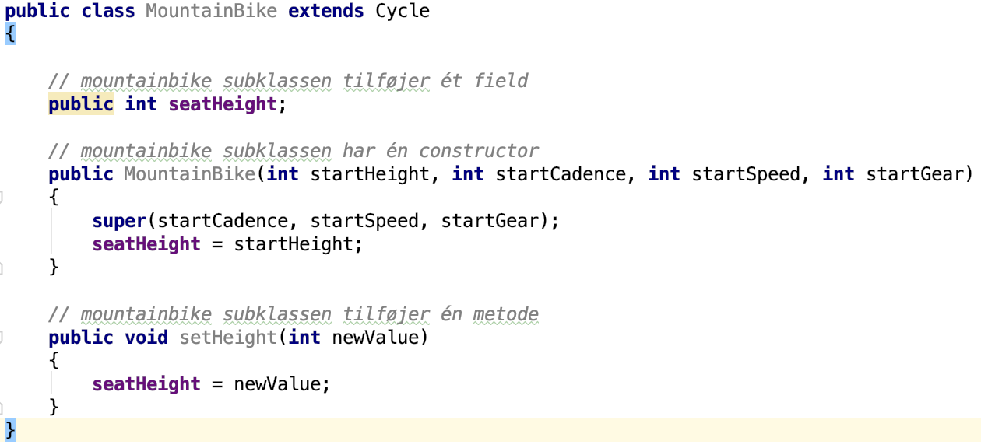
Eksempel på nedarvning fra super til sub klasse

Slide 11
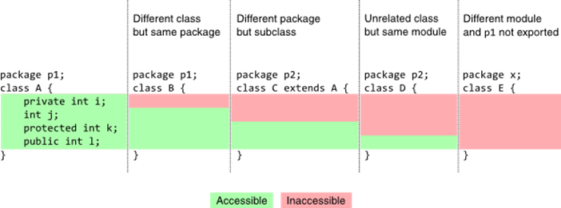
Encapsulation
Private
Public
Protected
Package

